Slide 1

Рекомендации по подготовке к государственной
аккредитации новых образовательных программ
Управление гарантии качества образования

Slide 2
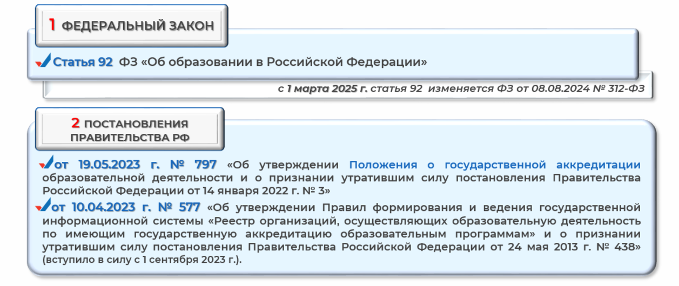
Нормативно-правовые документы

Slide 3
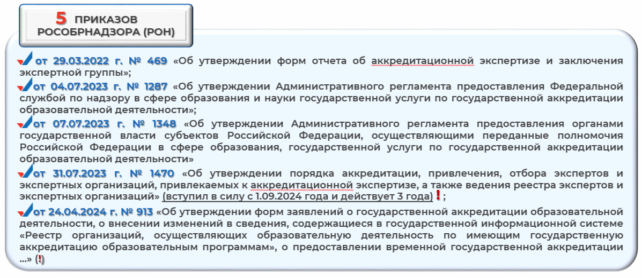
Нормативно-правовые документы
Владикавказский филиал
Уфимский филиал

Slide 4
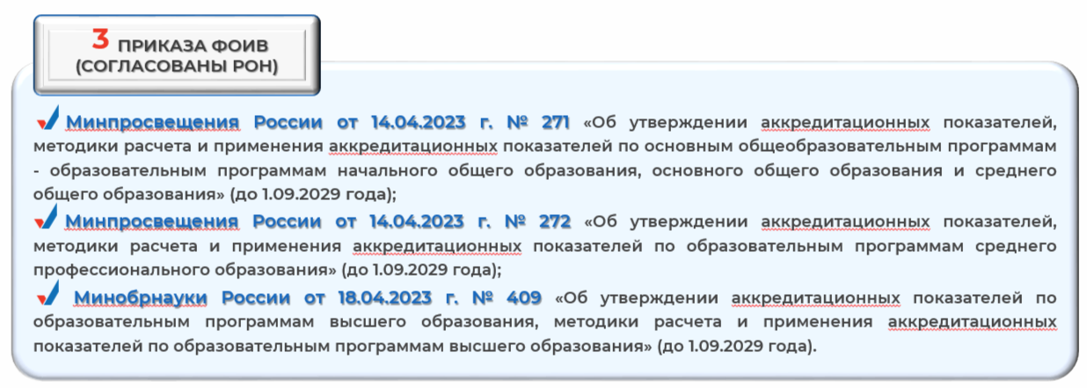
Нормативно-правовые документы
Владикавказский филиал
Уфимский филиал

Slide 5
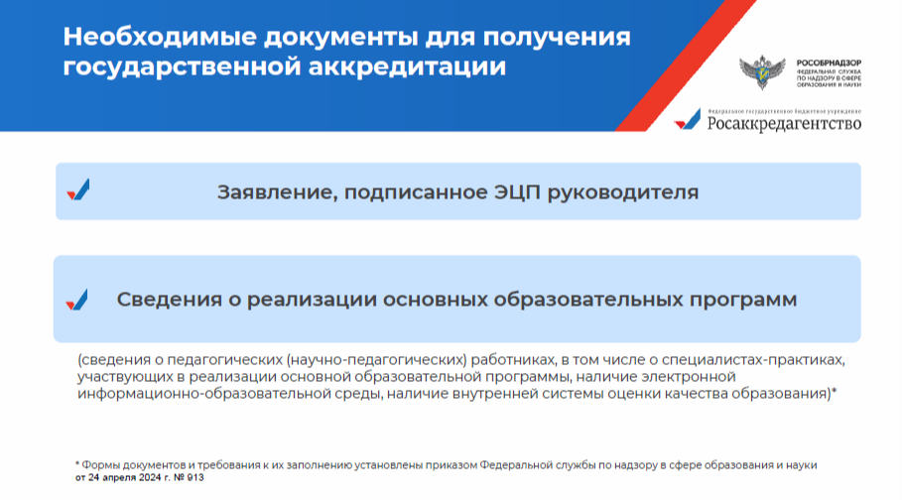
Необходимые документы для получения государственной аккредитации
Владикавказский филиал
Уфимский филиал

Slide 6
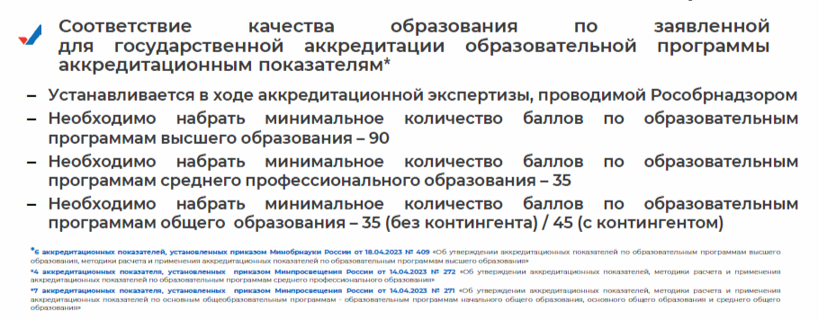
Государственная аккредитация –это соответствие качества образования требованиям аккредитационных показателей

Slide 7
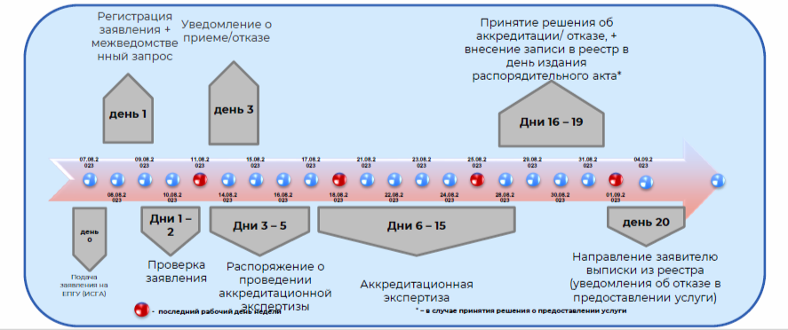
Этапы получения государственной аккредитации

Slide 8
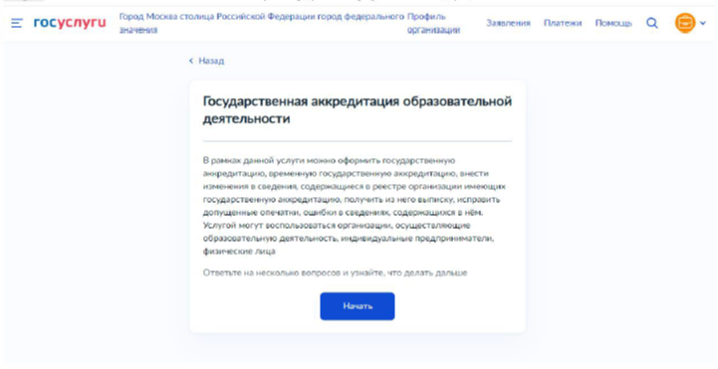
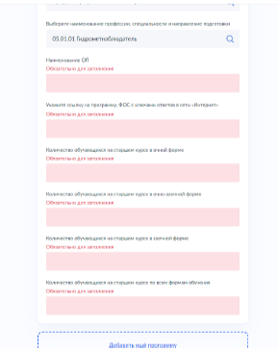
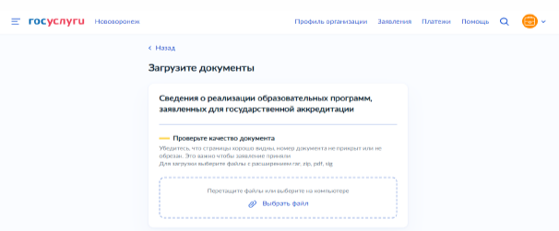
Заявление на государственную аккредитацию

Slide 9
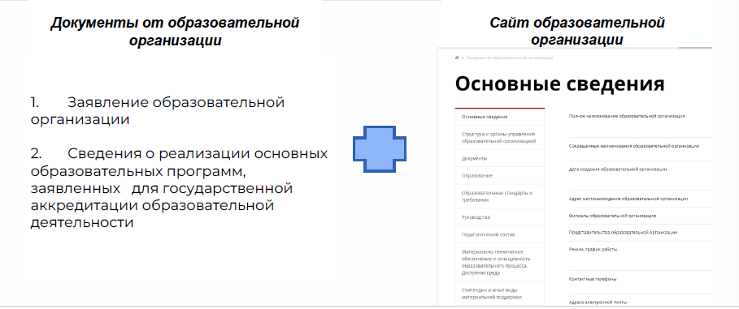
Информация для проведения аккредитационной экспертизы

Slide 10
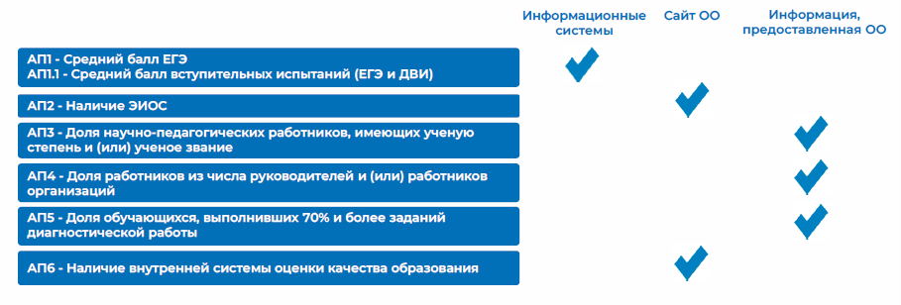
Источники информации по аккредитационным показателям для программ высшего образования

Slide 11
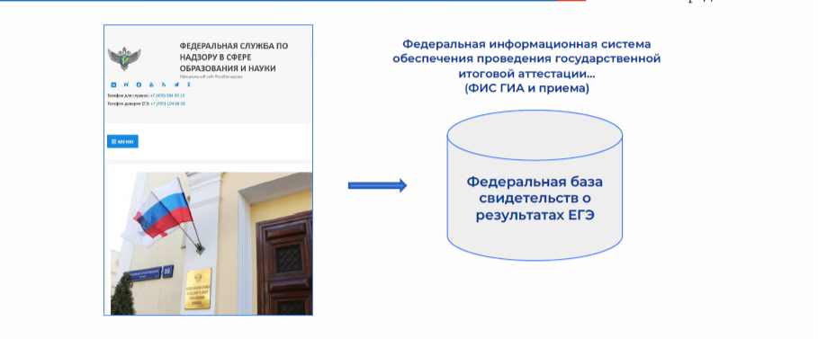
АП1 –Средний балл ЕГЭ для программ бакалавриата и специалитета

Slide 12
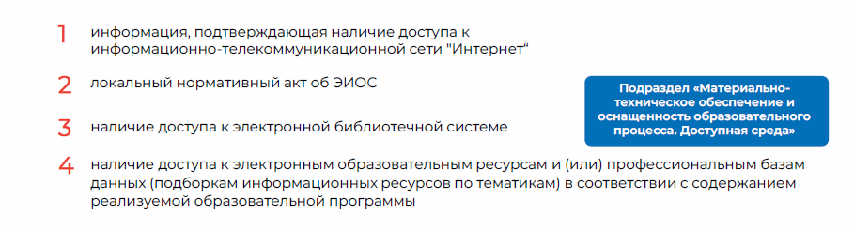
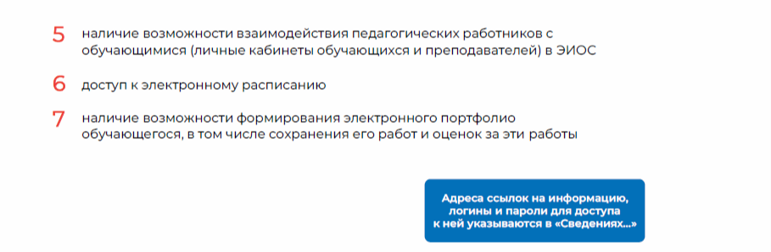
АП2-наличие ЭИОС

Slide 13
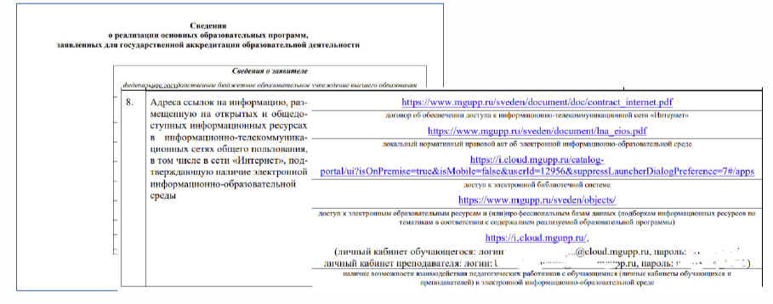
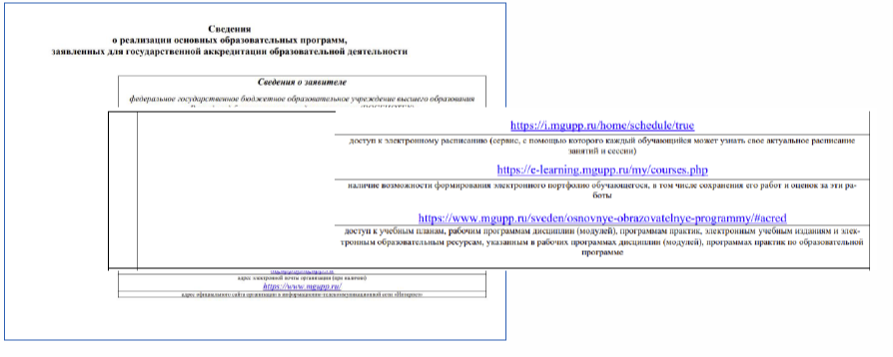
АП2-наличие ЭИОС

Slide 14
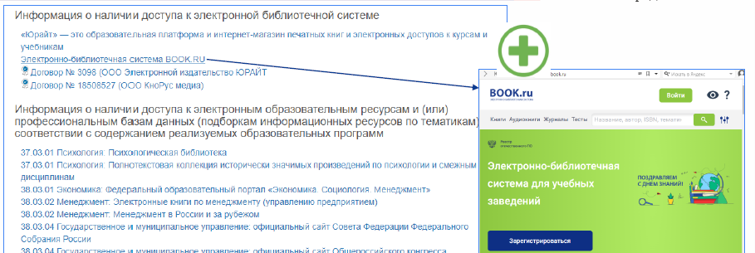
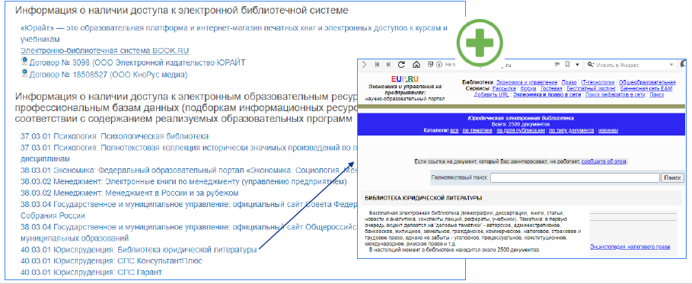
АП2-наличие ЭИОС

Slide 15
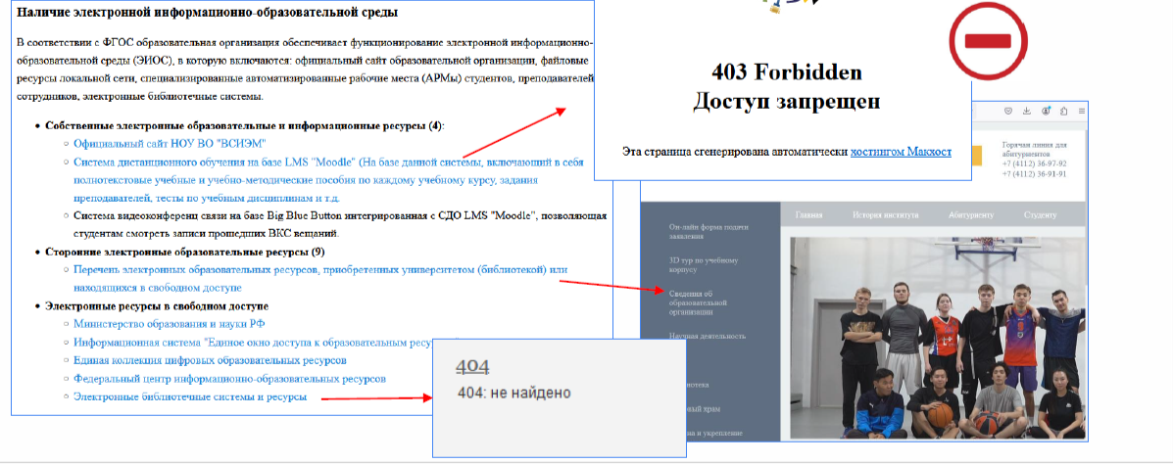
АП2-наличие ЭИОС

Slide 16
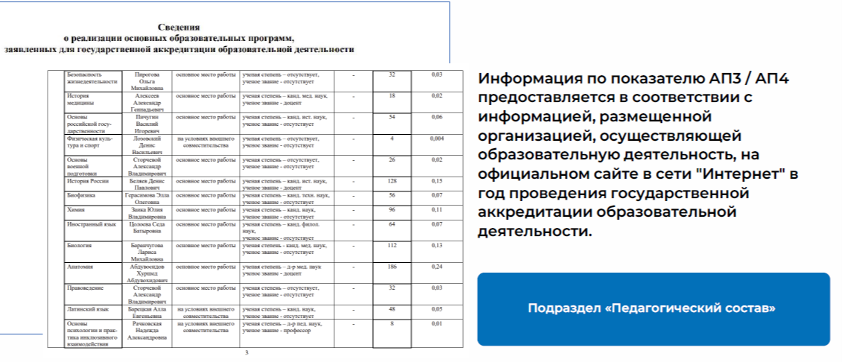
Источники информации для АП3/АП4

Slide 17
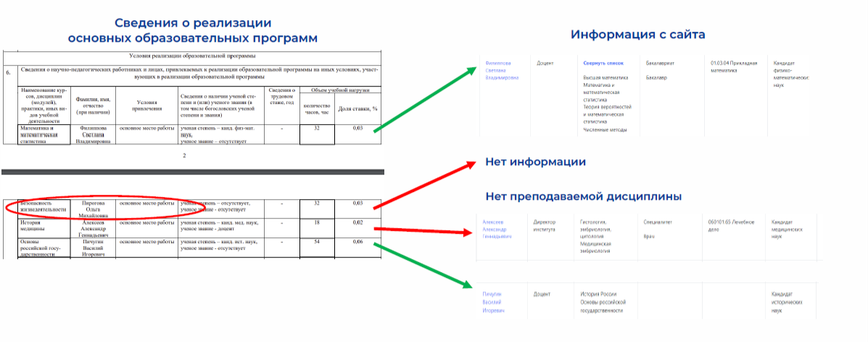
Источники информации для АП3/АП4

Slide 18
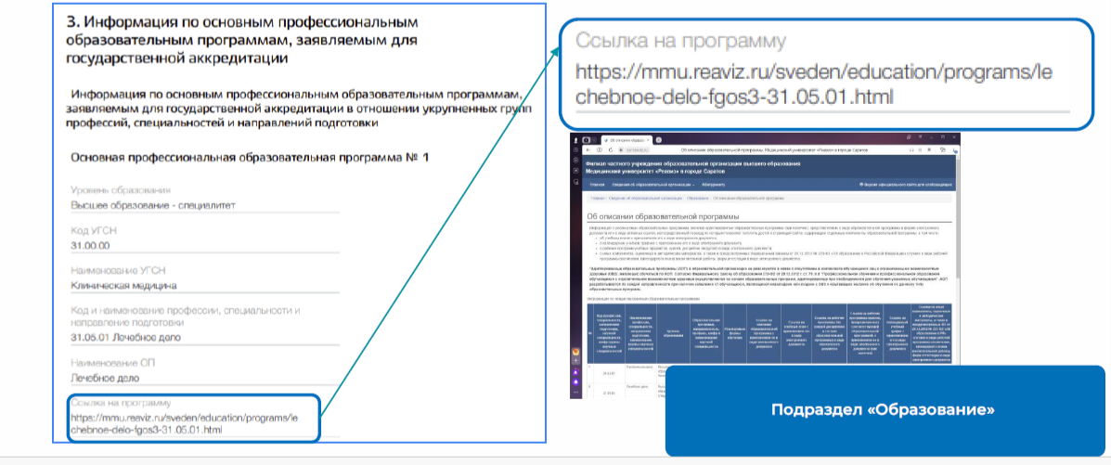
АП5-Доля обучающихся, выполнивших 70% и более заданий диагностической работы

Slide 19

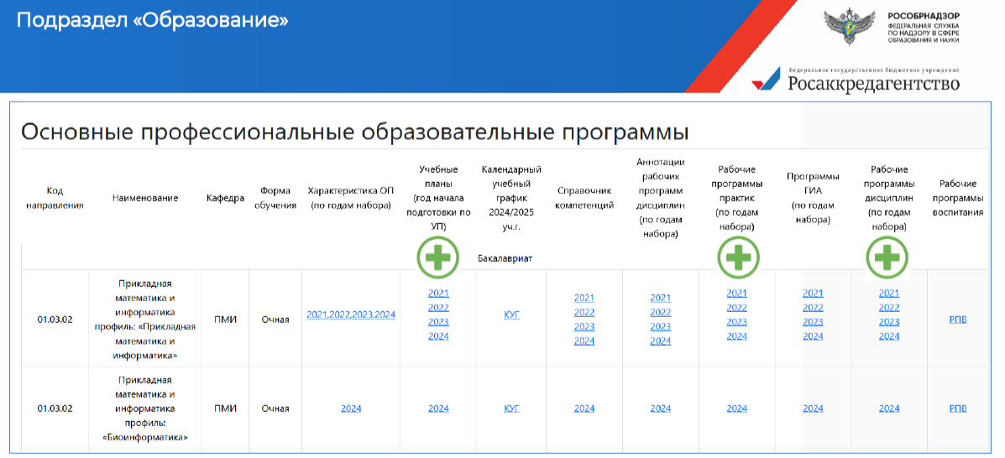
Источники информации для диагностической работы

Slide 20
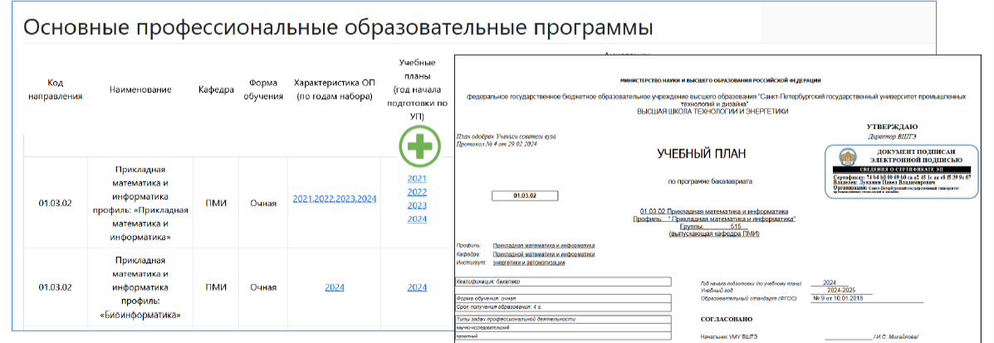
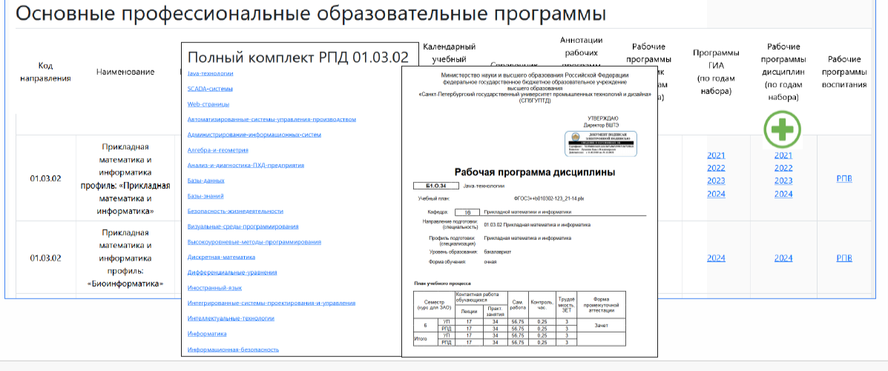
Источники информации для диагностической работы

Slide 21
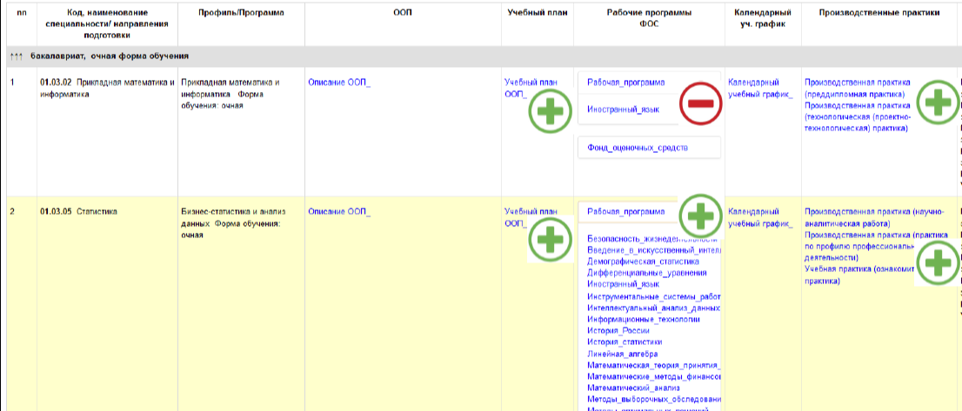
Источники информации для диагностической работы

Slide 22
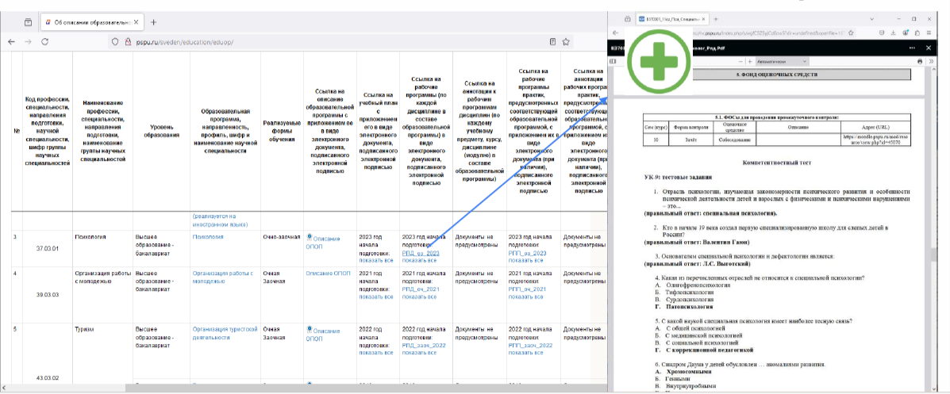
Источники информации для диагностической работы

Slide 23
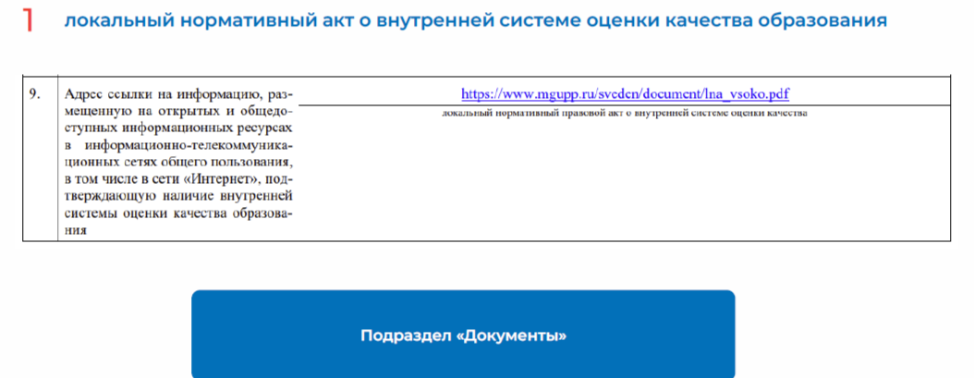
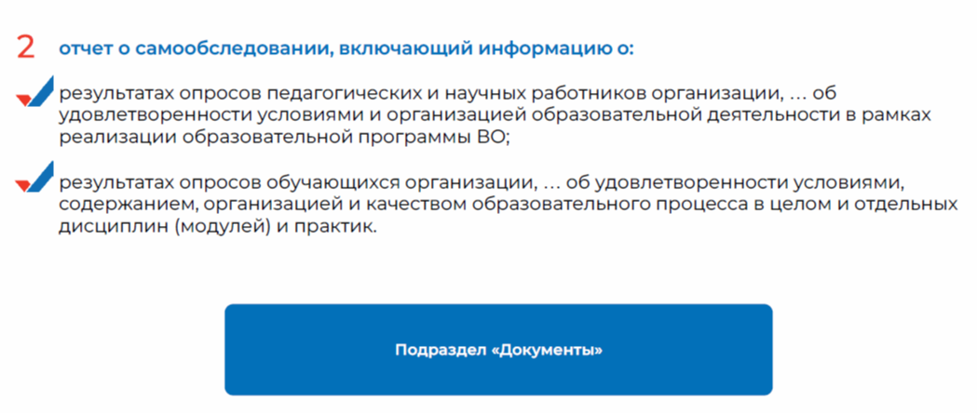
АП6-Наличие внутренней системы оценки качества образования

Slide 24
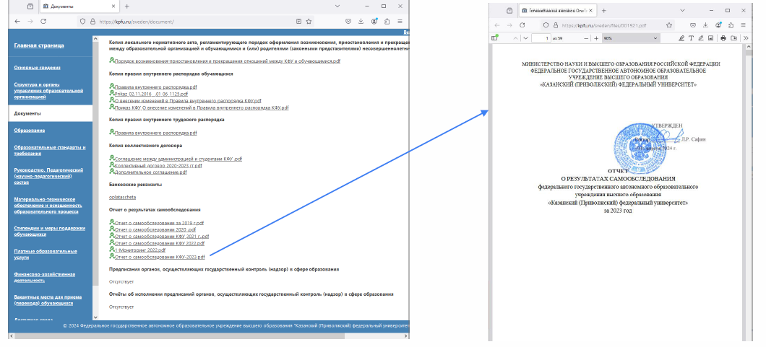
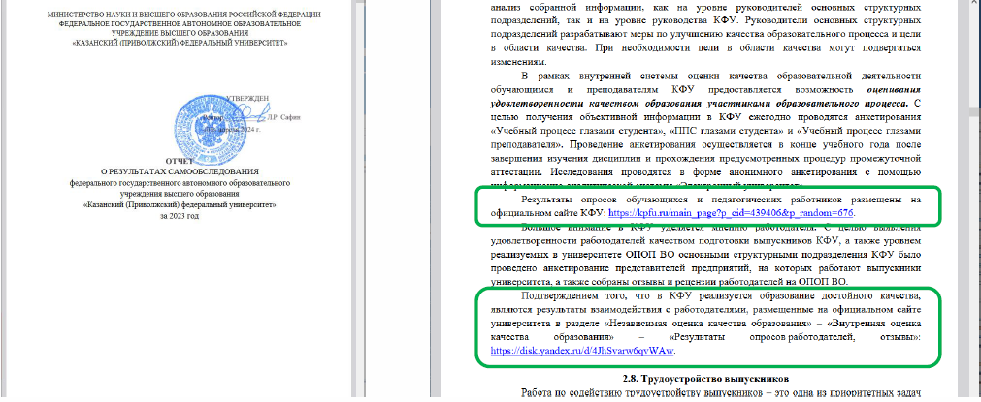
АП6-Наличие внутренней системы оценки качества образования

Slide 25
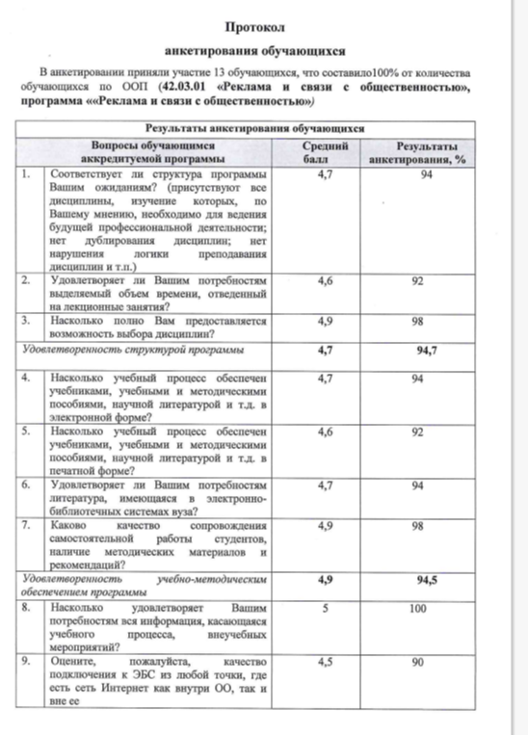
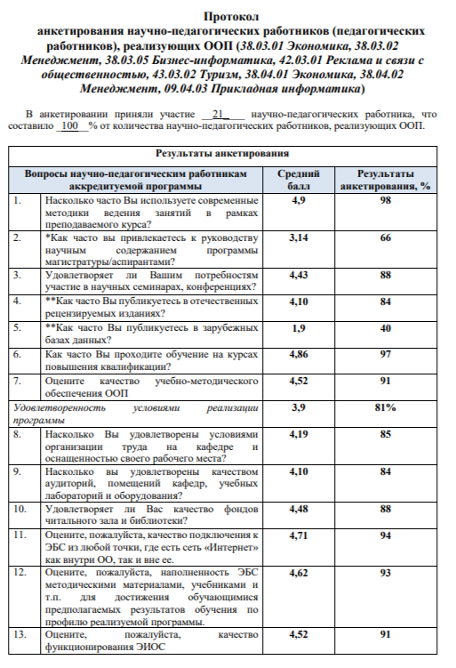
АП6-Наличие внутренней системы оценки качества образования

